Slide 1

«Современные подходы в преподавании предмета «Труд. (технология)»: новые методы и инструменты».
Учитель технологии МБОУ «Малокамалинская СОШ
№ 5»
Нечупей О.П.

Slide 2

Интеграция информационных и коммуникационных технологий
Мультимедийные презентации;
Образовательные платформы;
Специализированные программы.
Использование симуляторов и виртуальных лабораторий позволяет учащимся практиковаться в безопасной среде, находя решения различных задач, связанных с трудовой деятельностью. Это развивает практические навыки, способствует формированию критического мышления.

Slide 3

Проектный метод
Проектная деятельность способствует глубокой интеграции знаний из различных областей и формированию межпредметных связей.
Учащиеся работают над реальными проектами, решая задачи.
Это может быть:
создание прототипа изделия;
разработка технологического
процесса;
проведение эксперимента.

Slide 4
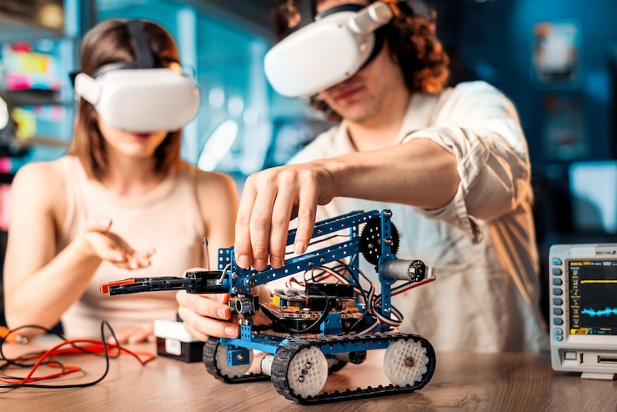
Командное взаимодействие
Коллективное решение проблем и обмен идеями помогают учащимся развить коммуникативные навыки, научиться работать в команде и уважать мнения других.
Это особенно актуально в условиях, когда современное общество требует от специалистов высокой степени сотрудничества и умения работать в команде.

Slide 5

Индивидуализации обучения
Использование дифференцированного подхода, основанного на выявлении сильных сторон учащихся, позволяет более эффективно организовать процесс обучения, раскрывая потенциал каждого.
Это может включать в себя различные уровни сложности задач, возможность выбора проектов и самостоятельное определение направления исследования.

Slide 6

Обратное обучение
Учащиеся предварительно знакомятся с теоретическим материалом и на уроках занимаются практической работой, обсуждением и исследованием.
Этот подход преобразует классическую структуру урока, позволяя большей степени сосредоточиться на практических задачах и их решении.

Slide 7

Интеграция навыков
Эти навыки становятся необходимыми в условиях глобальной цифровизации и требуют от образовательных учреждений соответствующей подготовки учащихся.
Важно не только передавать знания, но и формировать у ребят умение адаптироваться к новым ситуациям, мыслить нестандартно и работать с большим объемом информации.

Slide 8
Заключение:
Интеграция технологий, проектный метод, индивидуализация обучения и акцент на межпредметные связи — все это делает образование актуальным и значимым для учащихся, готовя их к вызовам современного общества и обеспечивая необходимые навыки для успешной жизни.

Slide 9
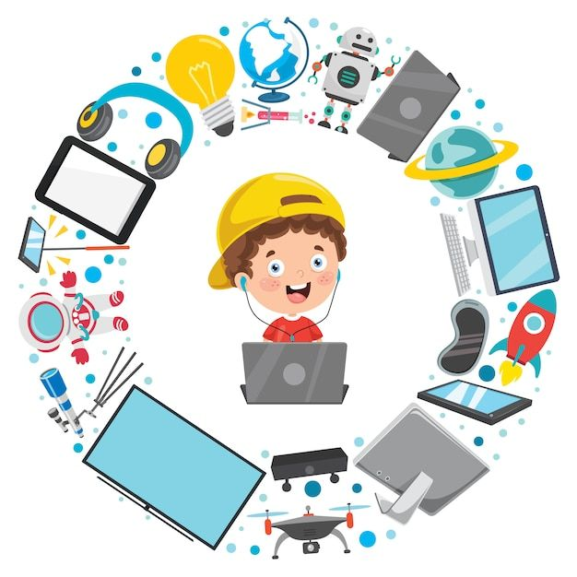
Спасибо за внимание!

